Slide 1
Оправдание

Slide 2

Щелчок по углу отправляет в общий план для темы Союз со Христом
Щелчок по углу возвращает в предыдущий уровень
Руководство
Появление звездочки означает, что вам доступа дополнительная информация, открывающаяся при щелчке по значку.

Slide 3
Оправдание
Описательные термины
qd'x; (цадак)
dikaiosuvnh (дикайосуней)
a[fesi" (афэсис)
katallaghv (каталлагэй)
iJlasthvrion (хиластэйрон)

Slide 4


Оправдание
Библейские данные
ВЗ
Соблюдение закона
«Соблюдайте постановления Мои и законы Мои, которые исполняя, человек будет жив. Я Господь» (Лев. 18:5).

Slide 5
Оправдание
Библейские данные
ВЗ
Соблюдение закона
«Но дом Израилев возмутился против Меня в пустыне: по заповедям Моим не поступали и отвергли постановления Мои, исполняя которые человек жив был бы через них» (Иез. 20:11)

Slide 6
Оправдание
Библейские данные
ВЗ
Соблюдение закона
«…отклонялись от уставов Твоих, которыми жил бы человек, если бы исполнял их» (Неем. 9:29)

Slide 7
Оправдание
Библейские данные
ВЗ
Неудача Израиля
«Нет человека праведного на земле, который делал бы добро и не грешил бы» (Екк. 7:20)

Slide 8
Оправдание
Библейские данные
ВЗ
Неудача Израиля
«Все уклонились, сделались равно непотребными; нет делающего добро, нет ни одного» (Пс. 13:3)

Slide 9
Оправдание
Библейские данные
ВЗ
Неудача Израиля
«Не оправдается пред Тобой ни один из живущих» (Пс. 142:2)

Slide 10
Оправдание
Библейские данные
ВЗ
Прощение
«Прости нам грехи наши ради имени Твоего» (Пс. 78:9)

Slide 11
Оправдание
Библейские данные
ВЗ
Прощение
«Он прощает все беззакония твои… как далеко восток от запада, так удалил Он от нас беззакония наши» (Пс. 102:3, 12).

Slide 12
Оправдание
Библейские данные
ВЗ
Прощение
«Я, Я Сам изглаживаю преступления твои ради Себя Самого и грехов твоих не помяну» (Ис. 43:25).

Slide 13
Оправдание
Библейские данные
ВЗ
Прощение
«…ввергнет в пучину морскую все грехи наши» (Мих. 7:19).
«Я прощу беззакония их и грехов их уже не воспомяну более» (Иер. 31:34)

Slide 14
Оправдание
Библейские данные
ВЗ
Жертвоприношение
  Авель (Быт. 4:4)
  Ной (Быт. 8:20)
  Иов (Иов 42:7-9)
  Пасха (Исх. 12:23)

Slide 15
Оправдание
Библейские данные
ВЗ
Жертвоприношение
  По закону (Лев. 1-6)
  Крышка ковчега завета (Исх. 25:17-22; Лев. 16:29-34)

Slide 16
Оправдание
Библейские данные
ВЗ
Оправдание
«Ко Мне обратитесь, и будете спасены… Господом будет оправдано и прославлено все племя Израилево» (Ис. 45:22-25)

Slide 17
Оправдание
Библейские данные
ВЗ
Оправдание
«Он облек меня в ризы спасения, одеждою правды одел меня» (Ис. 61:10).
«Господь оправдание наше!» (Иер. 23:6)

Slide 18
Оправдание
Библейские данные
ВЗ
Оправдание
Раб Господень
«Чрез познание Его Он, Праведник, Раб Мой, оправдает многих и грехи их на Себе понесет» (Ис. 53:11).

Slide 19
Оправдание
Библейские данные
ВЗ
Получение
Вера
«Аврам поверил Господу, и Он вменил ему это в праведность» (Быт. 15:6)

Slide 20
Оправдание
Библейские данные
ВЗ
Получение
Вера
«Праведный своею верою жив будет» (Авв. 2:4).

Slide 21
Оправдание
Межзаветный период
МЗ
Получение
  Личное страдание
«Ибо Господь жалеет Своих благочестивых, и отмывает их оплошности Своей карой» (Пс. Сол. 10:1; ср. 2 Баруха 13:10; Товит 1:5; 13:2-9; 2 Мак. 6:12-17).

Slide 22
Оправдание
Межзаветный период
МЗ
Получение
  Смерть мучеников
«Наша страна была очищена, потому что они как бы стали искуплением для греха нашего народа. И через кровь этих праведников и умилостивление их смерти божественное Провидение избавило Израиль» (4 Maк. 17:22)

Slide 23
Оправдание
Межзаветный период
МЗ
Получение
  Добрые дела
«Он делает искупление за грехи неведения путем поста и умерщвления его души. Господь считает невинным каждого набожного человека и его доме» (Пс. Сол. 3:9-10)

Slide 24
Оправдание
Межзаветный период
МЗ
Получение
  Добрые дела
«Кто соблюдает закон, тот умножает приношения; кто держится заповедей, тот приносит жертву спасения. Кто воздает благодарность, тот приносит семидал; а подающий милостыню приносит жертву хвалы» (Сирах 35:1-2).

Slide 25
Оправдание
Межзаветный период
МЗ
Получение
  Исповедание греха (Барух 1:15-3:8; Молитва Азарии)
  Божье эсхатологическое очищение (1 Еноха 10:20; 1QS 4:20-22).

Slide 26
Оправдание
Межзаветный период
МЗ
Посредник
  Давидов царь (Пс. Сол. 17)
  Грядущий священник (Завет Левии 18)
  Оба вместе с грядущим пророком (1QS 9:11).
  Небесный Сын Человеческий (1 Еноха 46:1-3; 49:3-4; 62:1-3).

Slide 27
Оправдание
Библейские данные
НЗ
Евангелия
  Исправление
«Если праведность ваша не превзойдет праведности книжников и фарисеев, то вы не войдете в Царство Небесное» (Мф. 5:20)

Slide 28
Оправдание
Библейские данные
НЗ
Евангелия
  Исправление
«Слышавшие сие сказали: кто же может спастись? Но Он сказал: невозможное человекам возможно Богу» (Лк. 18:26-27).

Slide 29
Оправдание
Библейские данные
НЗ
Евангелия
  Исправление
«сей пошел оправданным в дом свой более, нежели тот».
(Лк. 18:14).

Slide 30
Оправдание
Библейские данные
НЗ
Евангелия
  Иисус Спаситель
«Он спасет людей Своих от грехов их» (Мф. 1:21).

Slide 31
Оправдание
Библейские данные
НЗ
Евангелия
  Иисус Спаситель
«отдать душу Свою для искупления многих» (Мк. 10:45).

Slide 32
Оправдание
Библейские данные
НЗ
Соборные Послания
  Иаков
Кто соблюдает весь закон и согрешит в одном чем-нибудь, тот становится виновным во всем» (Иак. 2:10)

Slide 33
Оправдание
Библейские данные
НЗ
Соборные Послания
  Иаков
Подобно и Раав блудница не делами ли оправдалась, приняв соглядатаев и отпустив их другим путем? Ибо, как тело без духа мертво, так и вера без дел мертва (Иак. 2:25-26)

Slide 34
Оправдание
Библейские данные
НЗ
Соборные Послания
  Иаков
Покажи мне веру твою без дел твоих, а я покажу тебе веру мою из дел моих (Иак. 2:18)

Slide 35
Оправдание
Библейские данные
НЗ
Соборные Послания
  Петр
«Он грехи наши Сам вознес телом Своим на древо» (1 Пет. 2:24)
«Христос, чтобы привести нас к Богу, однажды пострадал за грехи наши, праведник за неправедных» (1 Пет. 3:18)

Slide 36
Оправдание
Библейские данные
НЗ
Соборные Послания
  К Евреям
    Первосвященник и жертва (Евр. 8:1; 7:27)
    Кровь очищает (Евр. 1:3; 2:17-19; 9:13-14)

Slide 37
Оправдание
Библейские данные
НЗ
Соборные Послания
  К Евреям
    Одна жертва (Евр. 7:27; 9:26-28)
    Дерзновение (Евр. 7:19; 10:19-22)

Slide 38
Оправдание
Библейские данные
НЗ
Послания Павла
  Дар праведности
«Человек оправдывается не делами закона, а только верою в Иисуса Христа» (Гал. 2:16)
«Вы, оправдывающие себя законом, остались без Христа, отпали от благодати» (Гал. 5:4)

Slide 39
Оправдание
Библейские данные
НЗ
Послания Павла
  Дар праведности
«Не знавшего греха Он сделал для нас жертвою за грех, чтобы мы в Нем сделались праведностью Божьей» (2 Кор. 5:21)
«Христос Иисус сделался для нас праведностью…» (1 Кор. 1:30)

Slide 40
Оправдание
Библейские данные
НЗ
Послания Павла
  Дар праведности
«…получая оправдание даром, по благодати Его, искуплением во Христе Иисусе, которого Бог предложил в жертву умилостивления в Крови Его через веру…»

Slide 41
Оправдание
Библейские данные
НЗ
Послания Павла
  Дар праведности
«…для показания правды Его в прощении грехов, соделанных прежде, во [время] долготерпения Божия, к показанию правды Его в настоящее время…»

Slide 42
Оправдание
Библейские данные
НЗ
Послания Павла
  Дар праведности
«…да [явится] Он праведным и оправдывающим верующего в Иисуса» (Рим. 3:24-26).

Slide 43
Оправдание
Библейские данные
НЗ
Послания Павла
  Поведение
Оправдание
Рим 1-5
Освящение
Рим 6-8

Slide 44
Оправдание
Библейские данные
НЗ
Послания Павла
  Поведение
к Филиппийцам гл. 3
1-9
10-16
17-19

Slide 45
Оправдание
Библейские данные
НЗ
Писания Иоанна
  Евангелие от Ин.
«Ибо так возлюбил Бог мир, что отдал Сына Своего Единородного, дабы всякий верующий в Него, не погиб, но имел жизнь вечную» (Ин. 3:16)

Slide 46
Оправдание
Библейские данные
НЗ
Писания Иоанна
  Послания Иоанна
«ходатаем пред Отцем» и «умилостивлением за грехи наши» (1 Ин. 2:1-2)
«прощены ради имени Его» (1 Ин. 2:12)

Slide 47
Оправдание
Библейские данные
НЗ
Писания Иоанна
  Кн. Откровения
Верующие в Него записаны в книге жизни у Агнца (Откр. 13:8; 20:12, 15)

Slide 48
Оправдание
Выводы
«…получая оправдание даром, по благодати Его, искуплением во Христе Иисусе, которого Бог предложил в жертву умилостивления в Крови Его через веру, для показания правды Его в прощении грехов, соделанных прежде, во [время] долготерпения Божия, к показанию правды Его в настоящее время, да [явится] Он праведным и оправдывающим верующего в Иисуса» (Рим. 3:24-26)

Slide 49
Оправдание
Выводы
«Оправдание – это Божье действие, которым Он объявляет грешников праведными перед Собой» М. Эриксон

Slide 50
Оправдание
Выводы
Обмен валюты
$ 55.30
E 60.70.
«Ибо не знавшего греха Он сделал для нас [жертвою за] грех, чтобы мы в Нем сделались праведностью Божьей». (2 Кор. 5:21)

Slide 51
Оправдание
Выводы
Обмен валюты
$ 55.30
E 60.70.
«Результатом этого союза с Христом является вменение наших грехов Ему, а Его праведность – нам». Г. Тиссен

Slide 52
Оправдание
Выводы
Обмен валюты
$ 55.30
E 60.70.
«Оправдание... деяние Божье, которым Он снимает с верующего вынесенный ему по причине его греховности осуждающий приговор, освобождает его от вины и приписывает ему добродетель Христову» Д. Мюллер

Slide 53

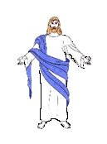
Оправдание
Выводы

Slide 54


Оправдание
Выводы
Вера

Slide 55
Оправдание
История
  Ранняя Церковь
  Православие
  Католицизм
  Протестантизм

Slide 56

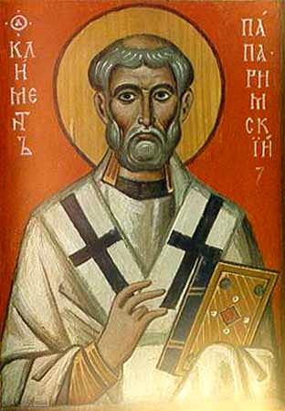
Ранняя Церковь
Оправдание через веру
Климент Римский: «Так и мы, будучи призваны по воле Его во Христе Иисусе, оправдываемся не сами собою, и не своею
мудростью, или разумом, или благо-честием, или делами, в святости сердца нами совершаемыми, но посредством веры, которою Вседержитель Бог от века всех оправдывал. Ему да будет слава во веки веков»

Slide 57
Ранняя Церковь
Оправдание через веру
Послания к Диогнету
«Что бы покрыли наши грехи кроме Его праведности? Кем возможно было нам, беззаконным и нечестивым, оправдаться кроме как, одним Сыном Божьим? O сладкий обмен, O непонятное дело Божье…»

Slide 58
Ранняя Церковь
Оправдание через веру
Послания к Диогнету
«…O неожиданное благословение, что греховность многих должны быть скрыты в одном праведнике в то время, как праведность одного оправдывает многих грешников!»

Slide 59
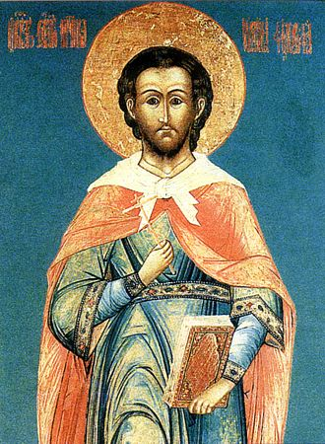
Ранняя Церковь
Оправдание через веру
    Иустин Мученик: «Милосердие, человеколюбие и неизмеримое богатство милости Божие, по словам Иезекииля, кающегося во грехах принимает как праведного и безгрешного»

Slide 60
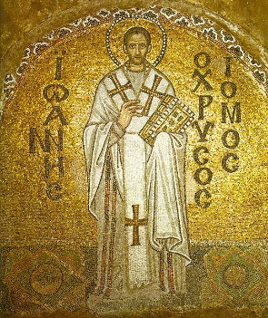
Ранняя Церковь
Оправдание через веру
    Златоуст: «Он позволил Ему, кто не сделал ничего неправильного, понести наказание за тех, кто сделал неправильно... свободно дарует нам эти большие блага, которые мы никогда не ожидали (ибо он говорит, что “мы могли бы стать Божьей праведностью в Нем”)»

Slide 61
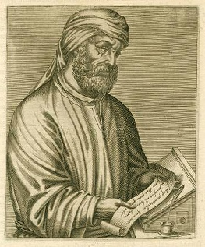
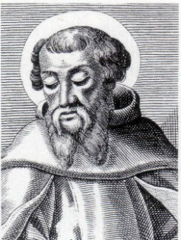
Ранняя Церковь
Оправдание через веру
    Тертуллиан: «Тем, кто верит в Него, вменяется праведность» (Против Маркиона, 5:3).
    Ириней: «Вера в Бога оправдывает человека» (Против ересей, 4.5.5).

Slide 62
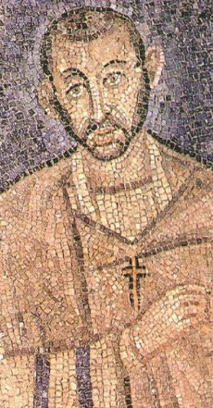
Ранняя Церковь
Оправдание через веру
    Амвросий: «Мы оправданы не делами, а верой» (De Jacob et vita beata, 2.2).

Slide 63
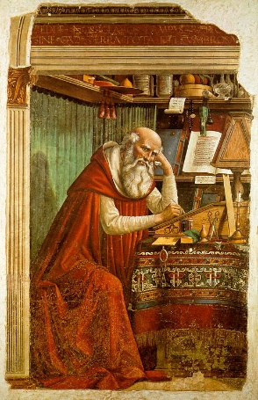
Ранняя Церковь
Оправдание через веру
    Иероним: «Итак, мы праведны, когда мы признаём, что мы грешники, и когда наша праведность не зависит от наших собственных достоинств, но от милости Божией»

Slide 64
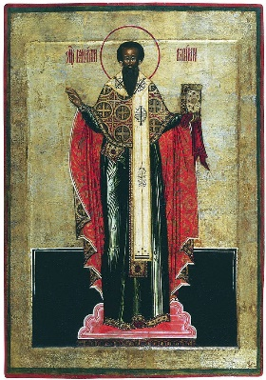
Ранняя Церковь
Оправдание через веру
    Василий Великий: «Это истинное и совершенное прославление Бога, когда человек не повышается по причине своей собственной праведности, но познал себя недостающим в истинной праведности, и оправданным по одной вере во Христа» (О смирении, 22).

Slide 65
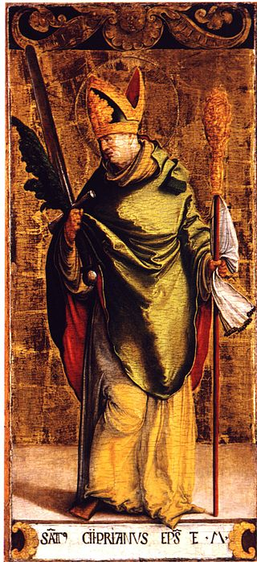
Ранняя Церковь
Оправдание через веру
    Киприан: Объявить грешников праведным перед Богом означает относиться к ним, как будто бы они облачены в благость Христа, принять их, как будто бы они были совершенными исполнителями закона, прощенными от вины, освобождёнными от любого долга, освобождёнными от какого-либо наказания, несмотря на прошедшие неправды

Slide 66
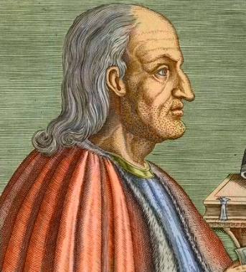
Ранняя Церковь
Оправдание через веру
Ансельм Кентерберийский: Если Бог «скажет, что ты грешник, скажи ты: “Господи, я ставлю смерть Господа нашего Иисуса Христа между моими грехами и Тобою”»

Slide 67

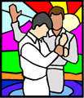
Ранняя Церковь
Прощение через крещение
Оправдание
Очищение
Погребение
Воскресение

Slide 68
Ранняя Церковь
Прощение через крещение

Slide 69
Ранняя Церковь
Прощение через крещение
Вера

Slide 70
Ранняя Церковь
Прощение через крещение

Slide 71
Ранняя Церковь
Прощение через крещение
«Считалось, что крещение заверяло или предоставляло дар бессмертия и прощения грехов, сделанных до крещения. На остальную часть его жизни христианин был под законом». Франкс

Slide 72
Ранняя Церковь
Прощение через крещение

Slide 73
Ранняя Церковь
Прощение через крещение
Тертуллиан: «Провидя этот вред его, Бог, когда дверь снисхождения закрыта и засов крещения положен, благоволил открыть еще нечто
другое. Он поместил в преддверии второе покаяние, чтобы толкущим открыть дверь, но уже открыть единожды, ибо отверстие совершается вторично. И более уже никогда (не открывать), ибо это было бы совершенно бесполезным. Разве не достаточно и это единичное открытие?»

Slide 74
Ранняя Церковь
Прощение через крещение
Пастор Гермы: «Итак, я говорю тебе, после этого великого и святого призвания, если кто, будучи искушен дьяволом, согрешил, - пусть покается. Если же часто он будет грешить и творить покаяние, - не принесет ему покаяние пользы, ибо с трудом он будет жить с Богом» (Заповеди, 4.3).

Slide 75
Ранняя Церковь
Морализм
    Иоанн Златоуст: «Давайте не будет ожидать, что вера является достаточной нам для спасения. Ибо если мы не покажем далее чистую жизнь…»

Slide 76
Ранняя Церковь
Морализм
Амвросий: «Я не отрицаю, что грехи могут быть уменьшены путем либерального даяния бедным, но только если вера одобряет то, что истрачено» (О покаянии, 2.9.82-83).

Slide 77
Ранняя Церковь
Морализм
    Киприан: «Существует необходимость в праведности, чтобы человек мог заслужить благо Бога-Судьи. Мы должны соблюдать Его заповеди и предупреждения, чтобы наши заслуги могли получить свою награду»

Slide 78
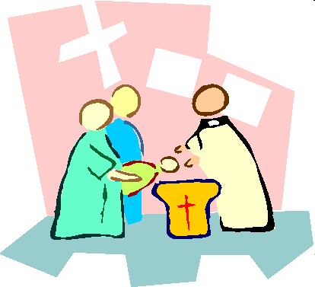
Ранняя Церковь
Морализм
«Двойное» оправдание

Slide 79
Ранняя Церковь
Учение Августина
«Мы были оправданы, но оправдание само растет, как мы продвигаемся по пути» (Проповедь 158.4.4).
«Вера приобретает благодать, посредством которой закон исполняется» (О Духе и букве 50-52).
Праведность

Slide 80
Ранняя Церковь
Оценка
  Спасение через веру
  Водное крещение
  Морализм
  Двойное оправдание
  Праведность как сила
Дар Праведности

Slide 81
Православная церковь
Вера и дела
  «Вера во Христа без добрых дел не достаточна, чтобы спасти нас. Добрые дела сами по себе также не являются достаточными. Наше спасение будет результатом добродетельной жизни, пронизанной и опечатанной неоценимой кровью Единородного Сына Божьего». Катехизис Греческой Православной Церкви

Slide 82
Православная церковь
Вера и дела
Е. Зайцев
  В православной системе оправдание «смешивается» с освящением, даже «поглощается» им: «В такой перспективе не возникает никакого разделения между оправданием и освящением…это единое действие, один непрестанный процесс»

Slide 83
Православная церковь
Признание оправдания
  «По этой причине наш Спаситель предложил Себя в искупление на кресте. По Своей человеческой природе Он стоял как представитель виновных. По Своей божественной природе он предложил выкуп Богу; и будучи распятым на кресте за нас, Он удовлетворил божественной справедливости». Катехизис Греческой Православной Церкви

Slide 84
Православная церковь
Многообразие образов
  «…не должен застывать в нашем сознании: это значило бы создать между Богом и человеком недопустимые правовые отношения. Правильнее было бы включить эти образы в почти бесконечный рад других образов, из которых каждый является как бы одним аспектом события, самого по себе неизреченного» В. Лосский

Slide 85
Православная церковь
Умаление
И. Мейендорф
  «Византийская теология не произвела сколь либо значительных разработок доктрины Павла об оправдании... (они) истолковывали идею искупления через подмену... в более широком контексте победы над смертью и освящения».

Slide 86
Православная церковь
Умаление
И. Мейендорф
  «Точно так же, как первородный грех не состоит в унаследованной вине, так и искупление – это не столько удовлетворение, сколько победа над смертью».

Slide 87
Православная церковь
Отрицание
В. Лосский
  «Заблуждение Ансельма (т.е. католического богословия) ... в том, что пожелал увидеть в юридических отношениях, содержащихся в термине “искупление”, адекватное выражение тайны нашего спасения....»

Slide 88
Православная церковь
Отрицание
В. Лосский
  «...Он думал найти в юридическом образе – образе искупления – самую суть истины... Доказательство необходимости того, что Бог должен умереть ради нашего спасения».

Slide 89
Православная церковь
Отрицание
В. Лосский
  «Не очевидно ли, что Отец приемлет жертву не потому, что требовал или имел нужду, но по домостроительство».

Slide 90
Православная церковь
Отрицание
В. Лосский
  «Понятие искупления отнюдь не содержит в себе необходимости, обусловленной какой-то карающей справедливостью, а представляется как выражение домостроительства».

Slide 91
Православная церковь
Отрицание
Е. Кураев
  «Для Православия грех не столько вина, сколько болезнь. Бог не наказывает грешника, как судья наказывает преступника. Здесь скорее отношения врача и больного».

Slide 92
Православная церковь
Отрицание
Е. Кураев
  «Не юридическую или нравственную ответственность за грехи людей перед Отца взял на Себя Христос. Но принял на Себя последствия наших грехов. Ту ауру смерти...».

Slide 93
Православная церковь
Отрицание
Е. Тубецкой
  «Человеческая природа, поврежденная изнутри, может быть и спасена только изнутри, а не внешним актом купли или колдовства... Значит, неприемлема банковская процедура перевода “заслуга” Христа».

Slide 94
Православная церковь
Сравнение
Д. Мюллер
  «Это учение – самое выдающееся учение Святого Писания, к которому сходятся все остальные евангельские истины»

Slide 95
Православная церковь
Сравнение
М. Лютер
  «Если мы потеряем доктрину об оправдании, то мы просто всё потеряем. Поэтому, самое надобное важное – это то, чтобы мы учили этой доктрине и повторяли ее ежедневно»

Slide 96
Православная церковь
Сравнение
Ж. Кальвин
  По словам Кальвина, доктрина об оправдании является петлей, на которой поворачивается вся истинная религия

Slide 97

Католичество
Дела
Заслуга
Праведность

Slide 98
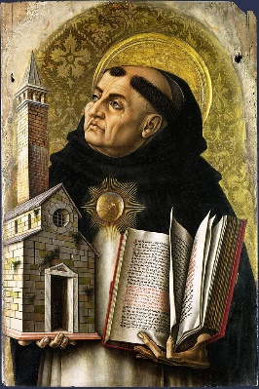
Католичество
Фома Аквинский
Оправдание – это и акт, и процесс
«Оправдание является отменой Божьего суда против грешника, в силу того грешник объявляется уже не подверженным наказанию закона,… но восстановленным в божественном благоволении»

Slide 99
Католичество
Фома Аквинский
Оправдание – это и акт, и процесс
Оправдание – это движение или «переход от состояния неправды в состояние праведности» (Сумма Теологии, 2.113.1)

Slide 100
Католичество
«Первое оправдание происходит во время крещения, которое искореняет и вину, и испорченность первородного греха. Всего лишь благодаря благодати Божьей, это первоначальное оправдание внедряет принцип благодати в получателя. Сотрудничая с этой присущей благодатью, человек заслуживает увеличение благодати и надеется на окончательное оправдание».
Хортон

Slide 101
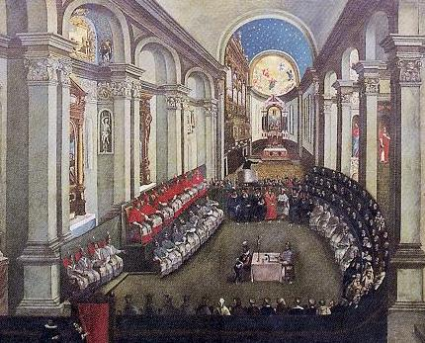
Католичество
Тридентский Собор

Slide 102
Католичество
Тридентский Собор
Оправдание – это «переход из состояния, в котором человек рождается потомком первого Адама, в состояние благодати и усыновление... (через) Иисуса Христа».

Slide 103
Католичество
Тридентский Собор
«Если кто-то говорит, что оправдывающая вера – это не что иное, как упование (fiducia) на Божественное сострадание, прощающее грехи ради Христа, или что мы получаем оправдание одним лишь таким упованием, да будет предан анафеме» (Тридентский Собор)

Slide 104
Католичество
Катехизис Католической Церкви
Оправдание «соответствует нас праведности Бога, который делает нас внутренне праведными силой Его милости»
Оправдание влечет за собой, как «отпущение грехов», так и «освящение и обновления внутреннего человека»

Slide 105
Католичество
Катехизис Католической Церкви
«Никто не может заслужить первоначальную благодать, которая лежит в основе обращения к Господу….».

Slide 106
Католичество
Катехизис Католической Церкви
«...Движимый Святым Духом, мы можем заслужить для себя и для других всю благодать, необходимую для достижения вечной жизни».

Slide 107
Католичество
  «В излитой благодати человек поучает сверхъестественную силу совершать (добрые) дела и таким образом заслужить всю последующую благодать и вечную жизнь. Благодать Божия поэтому служит тому, чтобы сделать человека способным еще раз заслужить спасение». Л. Беркхов

Slide 108
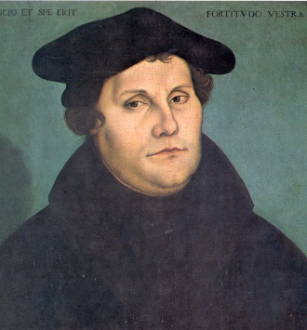
Католичество
Бог делает грешника праведным
Бог считает или объявляет грешника праведным

Slide 109
Католичество
Добрые дела – неотъемлемая часть процесса оправдания
Добрые дела – это результат уже полученного оправдания

Slide 110
Католичество
Оправдание и освящение смешиваются
Оправдание и освящение отличаются

Slide 111
Католичество
Нет уверенности в спасении в этой жизни
Уверенность в спасении в этой жизни

Slide 112
Католичество
Опровержение
Оправдание через веру, независимое от дел: Гал. 2:16; 3:10, Рим. 3:20; 4:1-3; Лк. 18:14

Slide 113
Католичество
Опровержение
Оправдание не сообщается, а «вменяется» верующему (Рим. 4:22-24)
«Вменяться», λογίζομαι (логидзомай) = «считать».

Slide 114
Католичество
Опровержение
Бог «одевает» в праведность (см. Зах. 3:3-5; Ис. 61:10-11; Откр. 21:2; Лк. 15:22).

Slide 115
Католичество
Опровержение
«Верующий обязан своим спасением не приобретенной или “влитой” (“вселённой”) благодати, или благодати, находящейся в нем, но исключительно благорасположенности Божьей» Д. Мюллер

Slide 116
Католичество
Опровержение
«Добрые дела, совершаемые с такою целью, является оскорблением и насмешкою над Богом, Который в Своем Слове предлагает всем грешникам принять верою полную и совершенную праведность, добытую Его возлюбленным Сыном для всего мира через совершенное Им заместительное искупление». Д. Мюллер

Slide 117
Католичество
Опровержение
Дела
Вера

Slide 118
Католичество
Совместная декларация
о доктрине об оправдании
В ссылке на веру Авраама, упоминается о вменении праведности (Пункт 10)
Добрые дела, совершенные оправданным человеком – это «ни основа оправдания, ни заслуживают его» (Пункт 25)

Slide 119
Католичество
Совместная декларация
о доктрине об оправдании
Нигде не говорится об оправдании через одну веру.
Не отрицаются учения о сакраментальном искуплении, о чистилище, об индульгенциях.

Slide 120

Католичество
Евангельские и католики вместе
«Мы согласны с тем, что оправдание не заслуживается добрыми делами или нашими собственными заслугами; это полностью дар Божий, предоставленный чисто через щедрость Отца, из-за любви, которую Он несет нам в Своем Сыне, Который пострадал ради нас и воскрес для нашего оправдания (Рим. 4:25). В оправдании Бог, на основе одной праведности Христа, объявляет нас уже не Своими мятежными врагами, но Своими прощенными друзьями, и в силу Его заявления, это так». (Дар спасения, 21)

Slide 121
Католичество
Евангельские и католики вместе
«Мы понимаем, что то, что мы здесь подтверждаем, согласовывается с тем, что имели в виду реформатские традиции по поводу оправдания по вере (sola fide)» (Дар спасения, 21)

Slide 122
Протестантство
Оправдание относится не к духовному состоянию человека, а к его юридическому статусу перед Богом
«Чужая праведность», т.е. не наша, а иная.
«Пассивная праведность», т.е. не достижение, а дар.
Sola scriptura, sola gratia, sola fide, solus Christus
Simul peccator et justus, т.е. «в то же время грешник и праведник»

Slide 123
Протестантство
Оправдание относится не к духовному состоянию человека, а к его юридическому статусу перед Богом
Добрые дела исходит из Божьей природы, находящейся в возрожденном человека, и из любви к Богу
Истинная вера – это активная вера

Slide 124
Протестантство
Оправдание относится не к духовному состоянию человека, а к его юридическому статусу перед Богом
«Если дела ценятся как средство для приобретения праведности... и сделаны под ложным впечатлением, что через них человек оправдан, то они становятся необходимыми, и уничтожаются свобода и вера;… (и это) делает их больше не добрыми, а действительно отвратительными» Труды Лютера, 31.363

Slide 125
Протестантство
Оправдание относится не к духовному состоянию человека, а к его юридическому статусу перед Богом
«Таким образом христианин, который живет в этом доверии Богу знает всё, всё может делать, предпринимает всё, что необходимо делать, и делает всё с радостью и удовольствием, не для того, чтобы он мог собирать заслуги и добрые дела, но потому что это для него удовольствие угодить Богу в этом» Труды Лютера, 44.27

Slide 126
Протестантство
Непоследовательности
Сакраментализм
Аугсбургском исповедании, «О Святом Крещении наши церкви учат, что оно необходимо для спасения, что через Крещение даруется благодать Божья» (Артикул 9).

Slide 127
Протестантство
Непоследовательности
Сакраментализм
«Крещение не является абсолютно необходимым... С другой стороны, верно также и то, что искренне верующий человек никогда не пренебрегает установлениями Христа... так что член Церкви не пренебрегает ни Крещением, ни Причастием». Мюллер

Slide 128
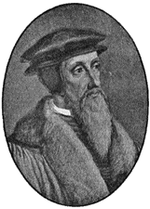
Протестантство
Оправдание через веру в жертву Христа
«Оправдание – это просто то, что Бог принимает нас в Свое благоволение как праведных людей… оно состоит в прощении грехов и вменении Христовой праведности».

Slide 129
Протестантство
Оправдание через веру в жертву Христа
«Оправдан по вере – это тот, кто, будучи исключенным из праведности дел, держится праведности Христа через веру и, одет в нее, стоит перед Богом не как грешника, а как праведного человека».

Slide 130
Протестантство
Оправдание через веру в жертву Христа
«Быть оправданным отличается от преображения в новую тварь»
Оправдание обязательно приводит к освящению, но добрые дела не приводят к спасению.
«Вера одна оправдывает, но вера, которая оправдывает, не одна»

Slide 131
Протестантство
Непоследовательности
Предопределение

Slide 132
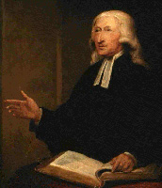
Протестантство
Джон Уэсли
«Вера, можно сказать, вменяется нам в праведность, поскольку это является единственным условием нашего принятия (Богом)»
«Оправдание же не означает, что Бог обманут в тех, кого Он оправдывает; что Он думает, что они таковы, которыми, в самом деле, они не являются… Бог... (не) считает нас праведными, когда мы неправедны»

Slide 133
Протестантство
Джон Уэсли
«Вера, можно сказать, вменяется нам в праведность, поскольку это является единственным условием нашего принятия (Богом)»
«Те, кому вменяется праведность Христа, сделаны праведниками Духом Христа; они обновляются в образ Бога»

Slide 134
Протестантство
Джон Уэсли

Slide 135
Протестантство
А. Мак-Грат
(1) «Оправдание включает в себя судебную декларацию о праведности, которая производит изменение в правовом статусе перед Богом, в отличие от процесса, который на самом деле делает человека праведным».

Slide 136
Протестантство
А. Мак-Грат
(2) «Есть четкая концептуальная разница между оправданием… (“акт, по которому Бог объявляет грешников праведниками”) и возрождением или освящением (фактический “внутренний процесс обновления Святым Духом”)».

Slide 137
Протестантство
А. Мак-Грат
(3) «Оправдывающая праведность понимается как внешнюю, чужую праведность, благодатно приписанную христианину через акт веры».

Slide 138
Протестантство
«Заветный номизм»
Учителя
  Э. П. Сандерс
  Джемс Дан
  Н. Т. Райт
Книга: «Павел и палестинский иудаизм» - Сандерс

Slide 139
Протестантство
«Заветный номизм»
Учение
  Оправдание = иметь завет с Богом

Slide 140


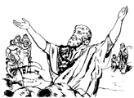
Протестантство
«Заветный номизм»
Учение
Вступление
Продолжение

Slide 141
Протестантство
«Заветный номизм»
Учение
  Двойное оправдание
«Мы должны подчеркнуть, что добрые дела действительно добры и необходимы для спасения» М. Бирд
«Для Павла полное/конечное спасение по какой-то мере обуславливается верностью» Жд. Дан

Slide 142
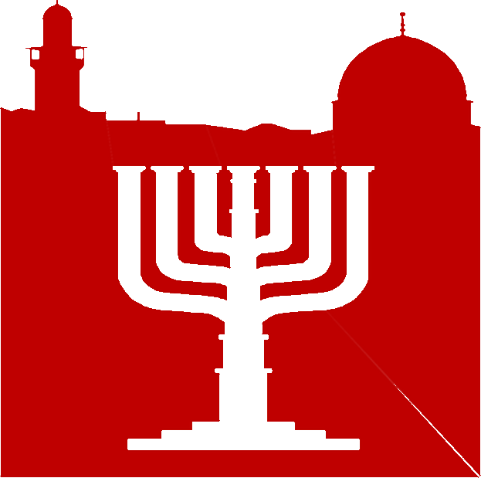
Протестантство
«Заветный номизм»
Учение
  Цель Павла: обличать гордость иудеев
  Вера
  Дела

Slide 143
Протестантство
«Заветный номизм»
Опровержение
  Дела не оправдывают до обращения (Гал. 2:16)
  Дела не оправдывают после обращения (Гал. 5:4; Гал. 3:3)
  Оправдание исключительно по вере (Рим. 1:17; 11:19-20)

Slide 144
Протестантство
«Заветный номизм»
Опровержение
  «Я говорю то, что закон, явившийся спустя четыреста тридцать лет, не отменяет так, чтобы обетование потеряло силу. Ибо если по закону наследство, то уже не по обетованию; но Аврааму Бог даровал [оное] по обетованию» (Гал. 3:17-18).

Slide 145
Протестантство
«Заветный номизм»
Опровержение
  «Если Авраам оправдался делами, он имеет похвалу, но не пред Богом. Ибо что говорит Писание? Поверил Авраам Богу, и это вменилось ему в праведность (Рим. 4:1-6)

Slide 146
Протестантство
«Заветный номизм»
Опровержение
  Цель Закона (Гал. 3:19-25):
    «Для чего же закон? … Писание всех заключило под грехом, дабы обетование верующим дано было по вере в Иисуса Христа...»

Slide 147
Протестантство
«Заветный номизм»
Опровержение
  Цель Закона (Гал. 3:19-25):
    «…закон был для нас детоводителем ко Христу, дабы нам оправдаться верою. По пришествии же веры, мы уже не под [руководством] детоводителя»

Slide 148
Протестантство
«Заветный номизм»
Опровержение
  «…для палестинского иудаизма дела являются, как признаком, так и условием для пребывания в (завете), тогда как для Павла, дела только служат доказательством, а не средством для пребывания в (завете)‌» Р. Гундри

Slide 149
Протестантство
«Заветный номизм»
Опровержение
  Надо «относиться к необходимости послушания не как к какой-нибудь составляющей основе для оправдания, а строго как к свидетельству и подтверждению нашей веры во Христа, Чья кровь и праведность являются единственной основой для оправдания» Ф. Пипер

Slide 150
Протестантство
«Заветный номизм»
Опровержение
  «Однако Павел считает добрые дела свидетельством, а не средством. Иными словами, они являются демонстрацией того факта, что верующий находится в завете, а не средством для поддержания этого завета». А. Мак-Грат

Slide 151
iJlasthvrion (хиластэйрон)
Основное значение
Способ умилостивления

Slide 152
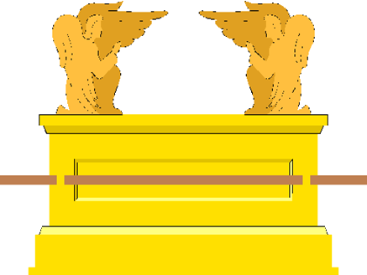
iJlasthvrion (хиластэйрон)
Употребление
Крышка для ковчега завета
  «а над ним херувимы славы, осеняющие очистилище (iJlasthvrion)» (Евр. 9:5; часто в ВЗ).

Slide 153
iJlasthvrion (хиластэйрон)
Употребление
Милость, прощение
  «Мытарь же, стоя вдали, не смел даже поднять глаз на небо; но, ударяя себя в грудь, говорил: Боже! будь милостив (iJlavskomai) ко мне грешнику!» (Луки 18:13; часто в ВЗ).

Slide 154
iJlasthvrion (хиластэйрон)
Употребление
Служение Иисуса-Священника
  «чтобы быть милостивым и верным первосвященником для умилостивления (iJlasthvrion) пред Богом за грехи народа» (Евр. 2:17).

Slide 155
iJlasthvrion (хиластэйрон)
Употребление
Жертва Иисуса Христа
  «...которого Бог предложил в жертву умилостивления (iJlasthvrion) в Крови Его» (Рим. 3:25)(см 1 Ин. 2:2; 4:10 = iJlasmov") .

Slide 156
katallaghv (каталлагэй)
Рим. 5:10-11 -- «Ибо если, будучи врагами, мы примирились с Богом смертью Сына Его, то тем более, примирившись, спасемся жизнью Его. И не довольно сего, но и хвалимся Богом чрез Господа нашего Иисуса Христа, посредством Которого мы получили ныне примирение».

Slide 157
katallaghv (каталлагэй)
2 Кор. 5:18-20 -- «Все же от Бога, Иисусом Христом примирившего нас с Собою и давшего нам служение примирения, потому что Бог во Христе примирил с Собою мир, не вменяя людям преступлений их, и дал нам слово примирения».

Slide 158


katallaghv (каталлагэй)
  2 Кор. 5:18-20 -- «...Итак мы -- посланники от имени Христова, и как бы Сам Бог увещевает через нас; от имени Христова просим: примиритесь с Богом».

Slide 159
a[fesi" (афэсис)
Основное значение
освобождение отпущение прощение отмена

Slide 160
a[fesi" (афэсис)
Употребление
«Дух Господень на Мне; ибо Он помазал Меня... проповедывать пленным освобождение,... отпустить измученных на свободу» (Лк. 4:18)
«...всякий верующий в Него получит прощение грехов...» (Деян. 10:43).

Slide 161

a[fesi" (афэсис)
Прощение и кровь?
Душа согрешающая, та умрет (Иез. 18:4)
Возмездие за грех – смерть (Рим. 6:23)
«омыл нас от грехов наших Кровию Своею» (Откр. 1:4)
«без пролития крови не бывает прощения» (Евр. 9:22)
Левит 17

Slide 162
a[fesi" (афэсис)
Прощение и кровь?
потому что душа (vp,N<) тела в крови, и Я назначил ее вам для жертвенника, чтобы очищать души ваши, ибо кровь сия душу (vp,N<B') очищает (Лев 17:11)
душой (по причине души)
жизнью (по причине жизни)

Slide 163
qd'x; (цадак)
Основное значение
«прямой»

Slide 164
qd'x; (цадак)
Употребление
Божья праведность
  «Праведен Господь во всех путях Своих и благ во всех делах Своих» (Пс. 144:17).
Праведный человек
  Поступает сраведливо (Пс. 14:2-3)
  Помогает нуждающимся (Иов 29:14-17)

Slide 165
qd'x; (цадак)
Употребление
Божья праведность
  «Праведен Господь во всех путях Своих и благ во всех делах Своих» (Пс. 144:17).
Праведный человек
  Не существует «Нет человека праведного на земле, который делал бы добро и не грешил бы» (Екк. 7:20).

Slide 166
qd'x; (цадак)
Употребление
Праведность как дар от Бога
  «чрез познание Его Он, Праведник, Раб Мой, оправдает многих и грехи их на Себе понесет» (Ис. 53:11)
  «Господь оправдание наше» (Иер. 23:6).

Slide 167
qd'x; (цадак)
Употребление
Праведность по вере
  «Аврам поверил Господу, и Он вменил ему это в праведность» (Быт. 15:6)
  «Праведный своею верою жив будет» (Авв. 2:4)

Slide 168
dikaiosuvnh (дикайосуней)
Употребление – до НЗ
Имя одной из греческих богинь divkh (дикей) – представительница принципа закона и порядка.
Соблюдение обычаев греческого общества.

Slide 169
dikaiosuvnh (дикайосуней)
Употребление – в НЗ
Иисус подчеркивал строгость Божьего стандарта праведности
  «Ибо, говорю вам, если праведность ваша не превзойдет праведности книжников и фарисеев, то вы не войдете в Царство Небесное» (Мф. 5:20).

Slide 170
dikaiosuvnh (дикайосуней)
Лк. 18:9-14
«будь милостив ко мне грешнику»
«уверен о себе, что он праведен»

Slide 171
dikaiosuvnh (дикайосуней)
Употребление – в НЗ
«Человек оправдывается не делами закона, а только верою в Иисуса Христа» (Гал. 2:16).

Slide 172
dikaiosuvnh (дикайосуней)
Употребление – в НЗ
к Римлянам
Оправдание
  Рим 1-5
Праведность
  Рим 6-8

Slide 173
dikaiosuvnh (дикайосуней)
Употребление – в НЗ
«Видите ли, что человек оправдывается делами, а не верою только?» (Иак. 2:24).
«я покажу тебе веру мою из дел моих» (Иак. 2:18).
Плод веры

Slide 174
dikaiosuvnh (дикайосуней)
Употребление – в НЗ
к Филиппийцам гл. 3
1-9
Законичество
9-16
Истинная праведность
17-19
Распущенность

Slide 175
dikaiosuvnh (дикайосуней)
Употребление – в НЗ
«и найтись в Нем не со своею праведностью, которая от закона, но с тою, которая через веру во Христа, с праведностью от Бога по вере» (фил. 3:9).
«стремлюсь к цели, к почести вышнего звания Божия во Христе Иисусе» (фил. 3:14).

Slide 176
Учение Кураева
  Молитва «Господи помилуй» по греческий «Kuvrie ejlevison».
  Слово ejlevo" «милость» созвучно с словом ejlaivon, «масло».
  Значит, спасение – это не прощение, а исцеление.

Slide 177
К Галатам 2:16
«однако же, узнав, что человек оправдывается не делами закона, а только верою в Иисуса Христа, и мы уверовали во Христа Иисуса, чтобы оправдаться верою во Христа, а не делами закона; ибо делами закона не оправдается никакая плоть».

Slide 178
К Галатам 5:4
«Вы, оправдывающие себя законом, остались без Христа, отпали от благодати».

Slide 179
К Галатам 3:3
«Так ли вы несмысленны, что, начав Духом, теперь оканчиваете плотью?».

Slide 180
К Римлянам 1:17
«В нем открывается правда Божия от веры в веру, как написано: праведный верою жив будет».

Slide 181
К Римлянам 11:19-20
«Скажешь: "ветви отломились, чтобы мне привиться". Хорошо. Они отломились неверием, а ты держишься верою...».

Slide 182
Оправдание
Определение
Описательные термины
Важность
Механизм

Slide 183
Описательные термины
qd'x;
dikaiosuvnh
iJlasthvrion
a[fesi"
katallaghv

